Slide 1
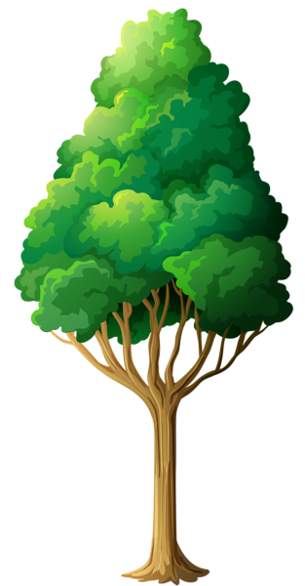
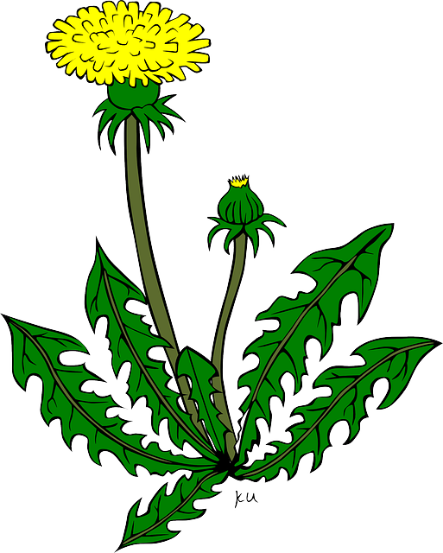
Dĺžka života rastlín

Slide 2
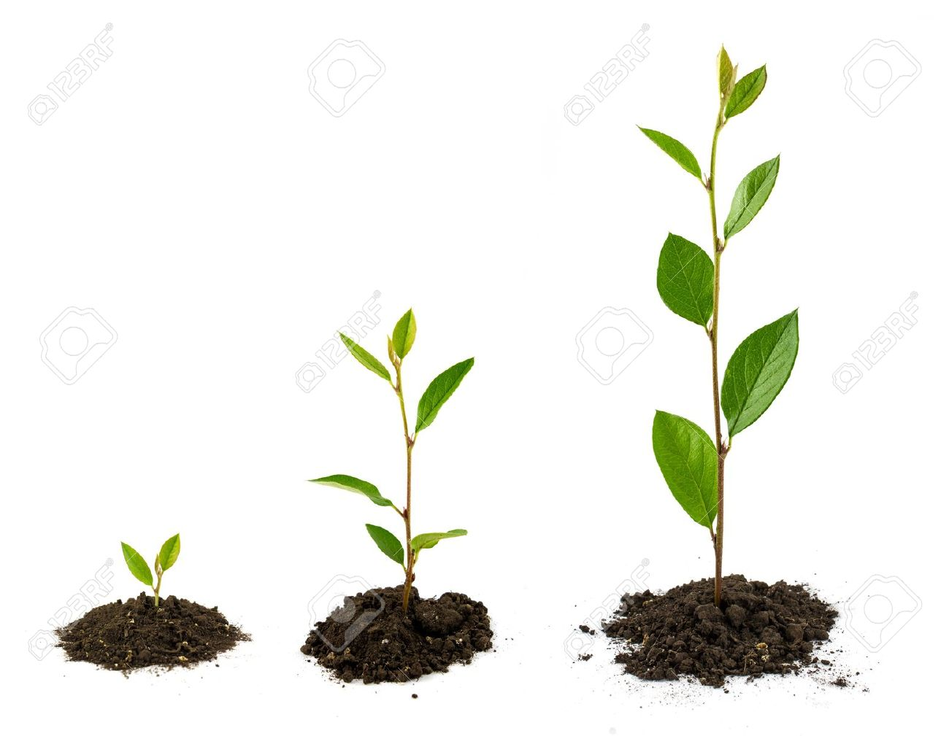
Podľa dĺžky života delíme rastliny na:
Jednoročné
Dvojročné
Viacročné
Trváce

Slide 3
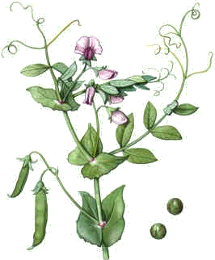
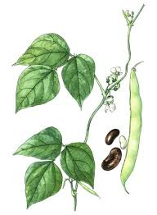
Jednoročné rastliny
V tom istom roku vyklíčia, zakvitnú, prinesú plody, semená a odumrú. Napr. hrach siaty , fazuľa obyčajná.

Slide 4
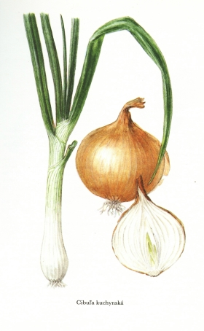
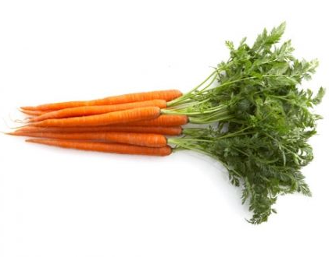
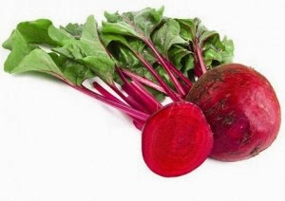
Dvojročné rastliny
V prvom roku vytvoria korene a listové ružice.
V druhom roku kvitnú a po dozretí plodov a semien odumrú. Napr. mrkva obyčajná, cibuľa, cvikla.

Slide 5
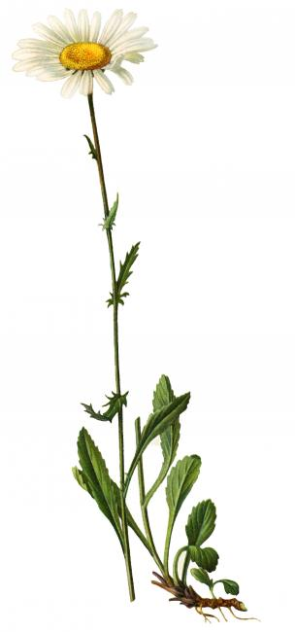
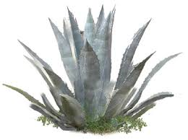
Viacročné rastliny
Niekoľko rokov majú len listové ružice. Posledný rok života kvitnú a po dozretí plodov odumrú napr. agáva americká, margaréta biela.

Slide 6
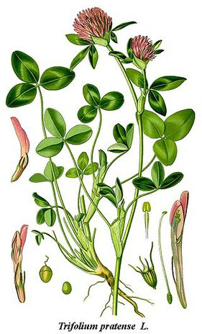
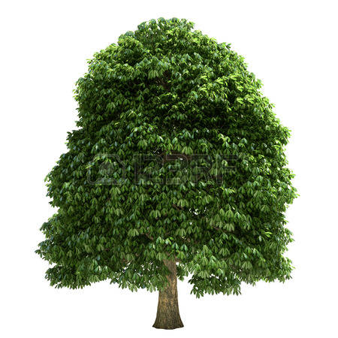
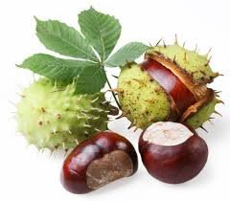
Trváce rastliny
Každoročne kvitnú a majú plody, žijú mnoho rokov. Napr. ďatelina, pagaštan konský.

Slide 7
DĹŽKA ŽIVOTA RASTLÍN - zhrnutie
Podľa dĺžky života delíme rastliny na:
Jednoročné: v tom istom roku vyklíčia, zakvitnú, prinesú plody a semená a odumrú. Napr. hrach siaty , fazuľa obyčajná.
Dvojročné: v prvom roku vytvoria korene a listové ružice, v druhom roku kvitnú a po dozretí plodov a semien odumrú. Napr. mrkva obyčajná, cibuľa, cvikla.
Viacročné: niekoľko rokov majú len listové ružice. Posledný rok kvitnú a po dozretí plodov odumrú. Napr. agáva americká, margaréta biela
Trváce: každoročne kvitnú a majú plody, žijú mnoho rokov. Napr. ďatelina, pagaštan konský.

